Slide 1
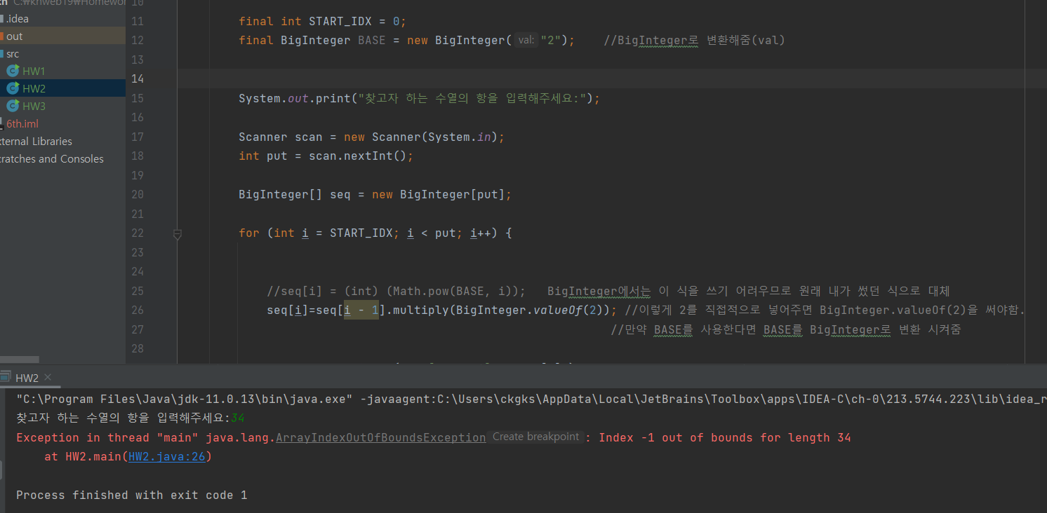
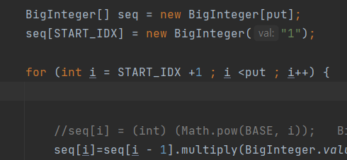
( 12/28 문제은행3) 1번 . 문제 2번의 START_IDX +1
int i = START_IDX +1 을 안하면 오류가 뜨는데 해줘야 되는 이유가 궁금합니다.

Slide 2
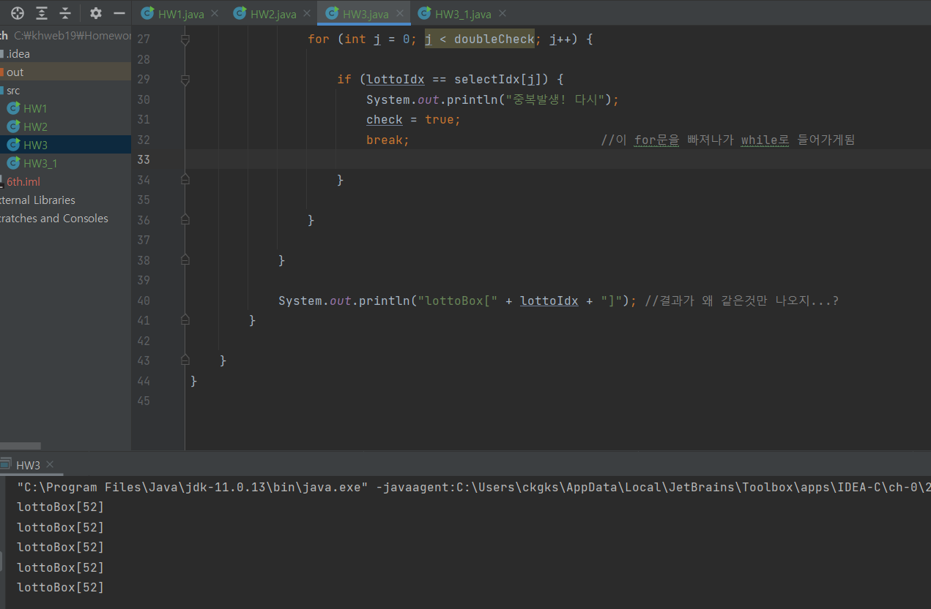
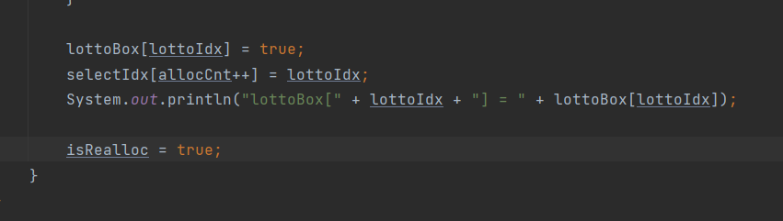
2번. 문제 3번의 오류생성 이유와 마지막 루틴의 이해
이 과정이 뭔지 이해가지 않았으나 작성하면서 깨달음>>
selectIdx[]의 배열에 랜덤 생성한 lottoIdx를 넣을 때
중복을 위한 for문을 돌면서 순차적으로 해주기위해 allocCnt++ 를 넣어줌.
>> (다시 의문) 이렇게만 적어주어도 allocCnt의 for문 밖에있는데 여기서 순차적으로 알아서 돌아가나?
선생님의 답

